Slide 1
数制
二进制
十进制
十六进制

Slide 2



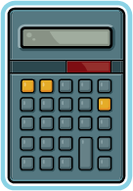



十进制与二进制
63
16
23
16
63
十进制到二进制转换
721
935
23
534
935
721
534
234
275
935
935
275
145
137
137
234
145
010
10101
00100
1101
10010
010
1101
00101101
0101011
1101
010
10010
1101
00100
010
00101101
00101
二进制到十进制转换
1101
011011
00100
011011
011011
00101101
0101011
0101011
1101
10010
10010
10101
011011
001011
00101101
00100

Slide 3

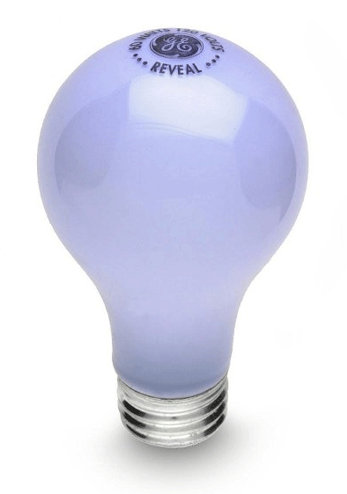


二进制
逢2进1
0
0
0
0
0
8
1
0
0
0
1
0
0
0
1
9
1
0
0
1
2
0
0
1
0
10
1
0
1
0
3
0
0
1
1
11
1
0
1
1
4
0
1
0
0
12
1
1
0
0
5
0
1
0
1
13
1
1
0
1
6
0
1
1
0
14
1
1
1
0
7
0
1
1
1
15
1
1
1
1

Slide 4
十进制
十进制以10为底数
例:
5 6 2 1 1 X 10⁰ = 1
10³ 10² 10¹ 10⁰ 2 X 10¹ = 20
6 X 10² = 600
5 X 10³ = 5000

Slide 5

二进制到十进制转换
二进制以2为底数
例:
1 X 2⁰ = 1
0 X 2¹ = 0
1 X 2² = 4
1 X 2³ = 8
0 X 2⁴ = 0
0 X 2⁵ = 0
1 X 2⁶ = 64 77₁₀
1 0 0 1 1 0 1
2⁶ 2⁵ 2⁴ 2³ 2² 2¹ 2⁰
2⁰= 1
2¹ = 2
2² = 4
2³ = 8
2⁴ = 16
2⁵ = 32
2⁶ = 64

Slide 6
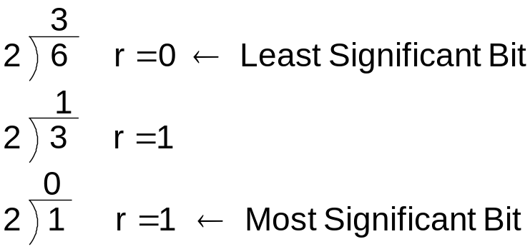
十进制到二进制转换
连续进行除法：
  1）除以2，余数为二进制表示当前最低位
  2）若商为0，余数为二进制表示的最高位，转换结束；若商不为0，返回1）
例:
∴ 6₁₀ = 110₂

Slide 7
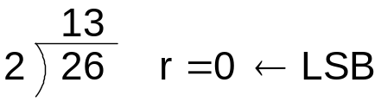
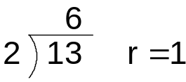
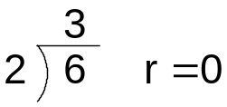
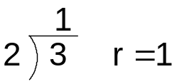
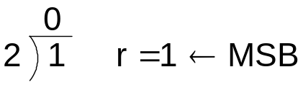
十进制 → 二进制 : 例1
例:
  26₁₀->?₂
解:
∴ 26₁₀ = 11010₂
Notes:
Binary Number System
Digital Electronics™
2.1 Introduction to AOI Logic
Project Lead The Way, Inc.
Copyright 2009

Slide 8
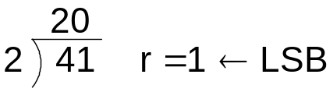
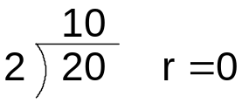
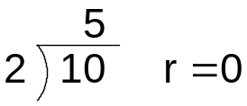
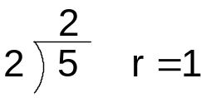
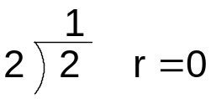
十进制 → 二进制 : 例2
例:
  41₁₀->?₂
解:
∴ 41₁₀ = 101001₂
Notes:
Binary Number System
Digital Electronics™
2.1 Introduction to AOI Logic
Project Lead The Way, Inc.
Copyright 2009

Slide 9
十进制 → 二进制 : 更多例子
13₁₀ = ?
22₁₀ = ?
43₁₀ = ?
158₁₀ = ?
1 1 0 1 ₂
1 0 1 1 0 ₂
1 0 1 0 1 1 ₂
1 0 0 1 1 1 1 0 ₂
Notes:
Binary Number System
Digital Electronics™
2.1 Introduction to AOI Logic
Project Lead The Way, Inc.
Copyright 2009

Slide 10
二进制 → 十进制 : 例1
例:
  10010₂->?₁₀
解:
1 |  | 0 |  | 0 |  | 1 |  | 0
2⁴ |  | 2³ |  | 2² |  | 2¹ |  | 2⁰
16 |  | 8 |  | 4 |  | 2 |  | 1
16 | + | 0 | + | 0 | + | 2 | + | 0 | = | 18₁₀
10010₂ = 18₁₀
Notes:
Here is the solution. If you print handouts, don’t print this page.
Binary Number System
Digital Electronics™
2.1 Introduction to AOI Logic
Project Lead The Way, Inc.
Copyright 2009

Slide 11
二进制 → 十进制 : 例2
例:
  0110101₂ ->?₁₀
解:
0 |  | 1 |  | 1 |  | 0 |  | 1 |  | 0 |  | 1
2⁶ |  | 2⁵ |  | 2⁴ |  | 2³ |  | 2² |  | 2¹ |  | 2⁰
64 |  | 32 |  | 16 |  | 8 |  | 4 |  | 2 |  | 1
0 | + | 32 | + | 16 | + | 0 | + | 4 | + | 0 | + | 1 | = | 53₁₀
0110101₂ = 53₁₀
Notes:
Here is the solution. If you print handouts, don’t print this page.
Binary Number System
Digital Electronics™
2.1 Introduction to AOI Logic
Project Lead The Way, Inc.
Copyright 2009

Slide 12
二进制 → 十进制 : 更多例子
0110 ₂ = ?
11010 ₂ = ?
0110101 ₂ = ?
11010011 ₂ = ?
6 ₁₀
26 ₁₀
53 ₁₀
211 ₁₀
Notes:
Binary Number System
Digital Electronics™
2.1 Introduction to AOI Logic
Project Lead The Way, Inc.
Copyright 2009

Slide 13
二进制到十进制转换
二进制以2为底数
例:
1 X 2⁻⁴ = 0.0625
0 X 2⁻³ = 0
1 X 2⁻² = 0.25
1 X 2⁻¹ = 0.5
0 X 2⁰ = 0
0 X 2¹ = 0
1 X 2² = 4
4.8125₁₀
1 0 0 . 1 1 0 1
2² 2¹ 2⁰ 2⁻¹ 2⁻² 2⁻³ 2⁻⁴

Slide 14
十进制到二进制转换
小数点以前，连续进行除法：
  1）除以2，余数为二进制表示当前最低位
  2）若商为0，余数为二进制表示的最高位，转换结束；若商不为0，返回1）
小数点以后，连续进行乘法：
  1）乘以2，整数部分为二进制表示中小数部分当前最高位
  2）若未达到位数限制，取小数部分，返回1）

Slide 15
十进制到二进制转换
例：十进制数4.47转化为二进制表示，保留小数点后3位
整数部分：
1. 4/2 : 余数 = 0 : 商= 2
2. 2/2 :余数= 0 : 商= 1
3. 1/2 :余数= 1 : 商= 0
整数部分二进制表示100

Slide 16
十进制到二进制转换
例：十进制数4.47转化为二进制表示，保留小数点后3位
小数部分
1. 0.47 * 2 = 0.94, 整数部分: 0
2. 0.94 * 2 = 1.88,整数部分: 1
3. 0.88 * 2 = 1.76,整数部分: 1
小数部分二进制表示.011
全部二进制表示：100 + .011 = 100.011

Slide 17
十进制到二进制转换
例：十进制数4.47转化为二进制表示，保留小数点后3位
小数部分
1. 0.47 * 2 = 0.94, 整数部分: 0
2. 0.94 * 2 = 1.88,整数部分: 1
3. 0.88 * 2 = 1.76,整数部分: 1
小数部分二进制表示.011
全部二进制表示：100 + .011 = 100.011=4.375≠4.47
具有小数部分的十进制转换为二进制为近似过程

Slide 18
十进制到二进制转换：更多例子
十进制2.47, 保留小数点后5位：
二进制: 10.01111
十进制6.986, 保留小数点后8位：
二进制: 110.11111100

Slide 19
十六进制
0 1 0 1 0 0 0 0 1 0 1 0 0 1 1 1 = ?
二进制表示中往往有太多数字，不方便人们识别
十六进制是一种更简洁的表示方法

Slide 20
十六进制
二进制中每连续的四个数字对应一位十六进制数
二进制 十进制 十六进制 二进制 十进制 十六进制
0 0 0 1010 10 A
1 1 1 1011 11 B
10 2 2 1100 12 C
11 3 3 1101 13 D
100 4 4 1110 14 E
101 5 5 1111 15 F
110 6 6
111 7 7
1000 8 8
1001 9 9

Slide 21
二进制<->十六进制
二进制: 1 0 1 0 0 0 0 1 0 1 0 0 1 1 1 (2)
十六进制: 50A7 (16)

